Slide 1
Đồ án bảo mật thông tin
Đề tài: Giới thiệu giao thức DNS security
Thành viên nhóm:
+ Lê Thanh Bình
+ Phạm Vũ Khánh Toàn
+ Nguyễn Hải Quân

Slide 2
Giới thiệu chung về DNSSEC

Slide 3
DNSSEC là gì?
DNSSEC là công nghệ an toàn mở rộng cho hệ thống DNS. Trong đó DNSSEC sẽ cung cấp một cơ chế xác thực giữa các máy chủ DNS với nhau và xác thực cho từng zone dữ liệu để đảm bảo toàn vẹn dữ liệu.
Trong khi giao thức DNS thông thường không có công cụ để xác thực nguồn dữ liệu. Trước nguy cơ dữ liệu DNS bị giả mạo và bị làm sai lệch trong các tương tác giữa máy chủ DNS với các máy trạm (resolver) hoặc máy chủ chuyển tiếp (forwarder), công nghệ bảo mật mới DNSSEC đã được nghiên cứu, triển khai áp dụng để hỗ trợ cho DNS bảo vệ chống lại các nguy cơ giả mạo làm sai lệch nguồn dữ liệu. Trong đó DNSSEC sẽ cung cấp một cơ chế xác thực giữa các máy chủ DNS với nhau và xác thực cho từng zone dữ liệu để đảm bảo toàn vẹn dữ liệu.

Slide 4
Giới thiệu DNSSEC
DNSSEC không làm thay đổi tiến trình truyền dữ liệu DNS và quá trình chuyển giao từ các DNS cấp cao xuống các DNS cấp thấp hơn, mặt khác đối với các Resolver cần đáp ứng khả năng hỗ trợ các cơ chế mở rộng này.
01
DNSSEC cung cấp một cơ chế xác thực giữa các máy chủ DNS với nhau (chain of trust) theo cấu trúc hình cây của hệ thống DNS, bắt đầu từ máy chủ ROOT DNS.
02
DNSSEC (DNS Security Extensions) đã được nghiên cứu, triển khai áp dụng để hỗ trợ cho DNS bảo vệ chống lại các nguy cơ giả mạo làm sai lệch nguồn gốc dữ liệu.
03
DNSSEC sẽ cung cấp một cơ chế xác thực giữa các máy chủ DNS với nhau để thiết lập việc xác thực toàn vẹn dữ liệu và chống tấn công từ chối tồn tại.
04

Slide 5
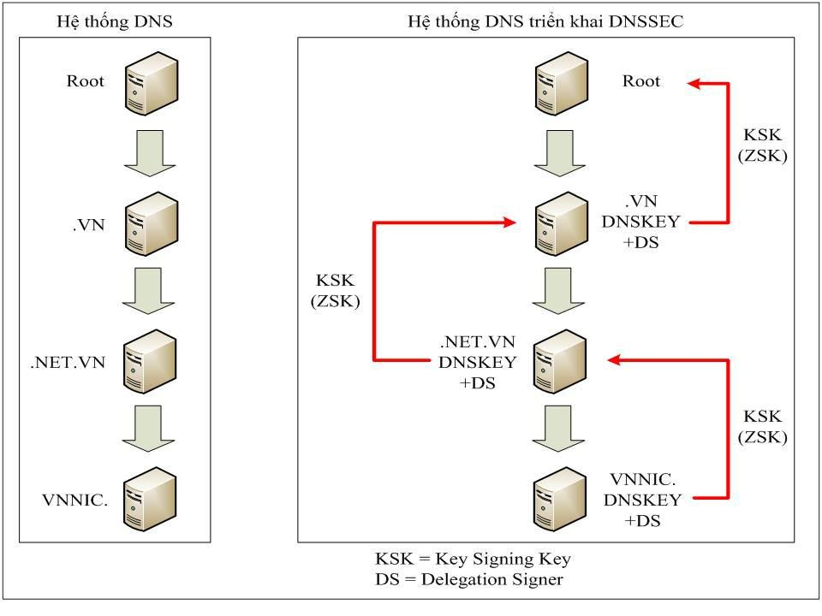
Mô hình triển khai DNSSEC
Quá trình triển khai DNSSEC bao gồm: Ký chuyển giao tên miền .VN từ DNS Root về máy chủ DNS quốc gia quản lý và ký chuyền giao tên miền từ máy chủ DNS quốc gia cho các đơn vị khác quản lý. Việc triển khai DNSSEC trên hệ thống DNS quốc gia gồm các bước như sau:
Trên máy chủ DNS:
BƯỚC 1: Tạo cặp khóa riêng và khóa công khai
BƯỚC 2: Lưu trữ bảo mật khóa riêng
BƯỚC 3: Phân phối khóa công khai
BƯỚC 4: Ký zone
BƯỚC 5: Thay đổi khóa
BƯỚC 6: Ký lại zone
Trên resolver:
BƯỚC 7: Cấu hình Trust Anchors
BƯỚC 8: Thiết lập chuỗi tin cậy và xác thực chữ ký

Slide 6
Mục tiêu của DNSSEC
Sender Authentication:
Authenticated denial of existence:
Data Integrity:
Text Here
2021
Sender Authentication: chứng thực dữ liệu cho quá trình gửi đi
Data Integrity: bảo vệ toàn vẹn dữ liệu trong quá trình truyền, giúp người nhận được đảm bảo dữ liệu không bị thay đổi.
Authenticated denial of existence: ngăn chặn kẻ tấn công, chúng phá hoại bằng cách tự động gửi xác nhận là không tồn tại dữ liệu mà Client truy vấn

Slide 7
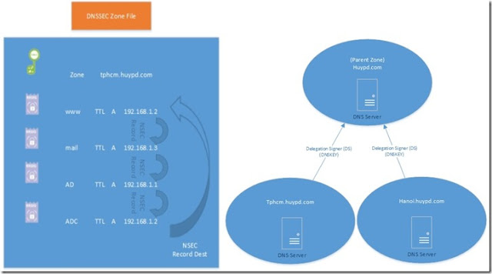
Cấu trúc của DNSSEC
Thay vì hệ thống DNS có 4 phần tử chính : Delegation, Zone file management, Zone file distribution, resolving. Thì giờ đây sẽ có thêm 2 phần tử đó là Zone File Signing và Verifying để trở thành DNSSEC.
Đối với quá trình Zone File Signing

Slide 8
Tại sao DNS dễ bị tấn công?
Lý do DNS cần đến DNSSEC là gì? DNS là một hệ thống rất quan trọng giúp người dùng có thể truy cập và sử dụng dịch vụ trên internet. Cụ thể, máy chủ DNS có nhiệm vụ phân giải tên miền sang địa chỉ IP và ngược lại.
Tuy nhiên, do sử dụng giao thức truyền tải UDP (User Datagram Protocol) nên bất cứ khi nào nhận được gói tin UDP truy vấn thì hệ thống DNS cũng đều sẽ đưa ra câu trả lời. Tức là, gói tin UDP chỉ cần đúng Source IP, Source port, Destination IP, Destination port và DNS query ID thì đều có thể vượt qua các kiểm tra về bảo mật (bailiwick checking). Điều này dễ tạo ra lỗ hổng để tin tặc lợi dụng, đánh cắp dữ liệu, thông tin người dùng.
Một số dạng tấn công DNS phổ biến có thể kể đến như:
Mạo danh master khi đồng bộ dữ liệu giữa các máy chủ DNS.
Chuyển hướng phân giải từ DNS người dùng sang DNS giả mạo.
Spoofing master, spoofing update,…
Đầu độc bộ nhớ cache của hệ thống DNS.
Mạo danh hoặc cố tình chỉnh sửa, thay đổi nội dung các bản ghi trong hệ thống DNS.
AWESOME
PRESENTATION

Slide 9

Lợi ích của DNSSEC là gì?
Công nghệ bảo mật mở rộng DNSSEC đem lại rất nhiều lợi ích trong việc đảm bảo an toàn đường truyền của hệ thống DNS. Cụ thể như:
- Phòng tránh, giảm thiểu được các nguy cơ về bảo mật như: DNS giả mạo, đầu độc bộ nhớ cache, các chỉnh sửa làm sai lệch dữ liệu, các tệp chứa mã độc,…
- Giúp tăng cường uy tín của thương hiệu đối với người dùng.
- Đảm bảo an toàn cho thông tin và công việc của doanh nghiệp nhờ tăng cường bảo mật internet.
- Tạo ra dịch vụ internet an toàn hơn cho người dùng.

Slide 10
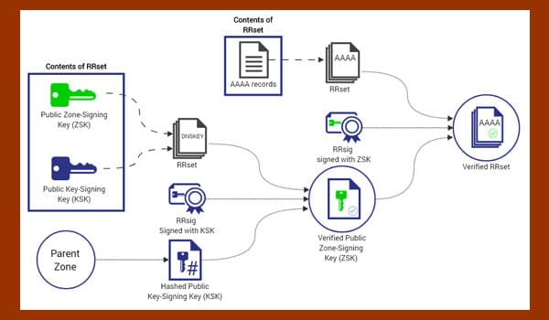
Ứng dụng DNSSEC để bảo mật cho hệ thống DNS
DNSSEC thiết lập zone signing (chữ ký vùng) như sau: một vùng (zone) sẽ được thiết lập chữ ký bao gồm khóa công cộng DNS (DNSKEY), chữ ký bản ghi tài nguyên (RRSIG), bảo mật kế tiếp (NSEC) và chữ ký ủy quyền (DS). Nếu zone không được thêm bất cứ bản ghi nào thì có nghĩa là zone đó chưa được ký. Ngoài ra, DNSSEC còn yêu cầu thay đổi bản ghi CNAME bằng bản ghi RRSIG và NSEC.

Slide 11
Các bản ghi của DNSSEC
01
Bản ghi khóa công cộng DNS (DNSKEY - DNS Public Key): sử dụng để chứng thực zone dữ liệu.
02
Bản ghi chữ ký tài nguyên (RRSIG - Resource Record Signature): sử dụng để chứng thực cho các bản ghi tài nguyên trong zone dữ liệu.
03
Bản ghi bảo mật kế tiếp (NSEC - Next Secure): sử dụng trong quá trình xác thực đối với các bản ghi có cùng sở hữu tập các bản ghi tài nguyên hoặc bản ghi CNAME. Kết hợp với bản ghi RRSIG để xác thực cho zone dữ liệu.
04
Bản ghi ký ủy quyền (DS - Delegation Signer): thiết lập chứng thực giữa các zone dữ liệu, sử dụng trong việc ký xác thực trong quá trình chuyển giao DNS.

Slide 12
Thêm bản ghi DNSKEY
Thêm bản ghi DNSKEY
Để thiết lập chữ ký vùng, người quản trị zone cần tạo ra một hoặc nhiều cặp khóa public/private. Trong đó, cặp khóa public sẽ sử dụng cho zone chính và khóa private dùng để ký cho những bản ghi cần chứng thực trong zone. Mỗi zone phải được thiết lập một bản ghi DNSKEY chứa khóa public tương ứng, các khóa private được dùng để tạo bản ghi RRSIG trong zone.
Với một zone đã được thêm bản ghi DNSKEY thì tài nguyên trong zone đó cần phải có một bản ghi RRSIG để chứng thực. Một tài nguyên có thể chứa nhiều bản ghi RRSIG. Các bản ghi RRSIG có chữ ký điện tử, được liên kết chặt chẽ với các tài nguyên trong zone. Cần lưu ý rằng giá trị TTL (time to live) trong RRSIG sẽ không giống với giá trị TTL của bản ghi tài nguyên. Nếu nhiều bản ghi tài nguyên khác nhau cùng sở hữu một tên miền thì cần kết hợp RRSIG và NSEC để chứng thực.

Slide 13
Thêm bản ghi DS
Thêm bản ghi NSEC
Trong một vùng dữ liệu thì mỗi tên miền sẽ có nhiều hơn một bản ghi tài nguyên cùng loại. Trong trường hợp này cần phải có một bản ghi NSEC để chứng thực dữ liệu. Giá trị TTL nhỏ nhất của NSEC phải bằng với giá trị TTL trong bản ghi SOA của zone đó.
RRSIG có mặt tại tên miền sở hữu những bản ghi mà nó nắm giữ. Còn NSEC không chỉ có trong tên miền mà còn nằm ở các điểm chuyển giao giữa tên miền chính và tên miền phụ. Do đó, bất cứ tên miền nào có NSEC thì sẽ có các bản ghi RRSIG trong zone được ký.
Bản ghi DS được tạo ra để chứng thực giữa các zone trong hệ thống DNS. DS được tạo ra khi các zone phụ được ký. Bản ghi DS kết hợp với bản ghi RRSIG có tác dụng giúp xác thực zone tại vị trí chuyển giao với máy chủ. Sau khi DS được khai báo, RRSIG sẽ được khai báo để xác thực cho một bản ghi tài nguyên thông thường.
TTL của DS phải tương ứng với TTL của bản ghi NS (name server) ủy quyền. Điều này có nghĩa là bản ghi NS và bản ghi DS nằm ở trong cùng một zone. Để thiết lập được một bản ghi DS, bạn cần phải biết về DNSKEY tương ứng trong zone phụ để tạo ra các giao thức liên hệ đúng.

Slide 14
Tài liệu tham khảo
DNSSEC là gì? Hướng dẫn cách kích hoạt DNSSEC cho tên miền - Trung tâm hỗ trợ kỹ thuật | MATBAO.NET
Công nghệ DNSSEC | Trung Tâm Internet Việt Nam (VNNIC)
DNSSEC LÀ GÌ? (pavietnam.vn)
DNS là gì? DNSSEC là gì? Sự khác biệt nằm ở đâu? | Thiết Kế Web Số (thietkewebso.com)

Slide 15
THANK YOU
Cảm ơn thầy và các bạn đã lắng nghe

